Slide 1
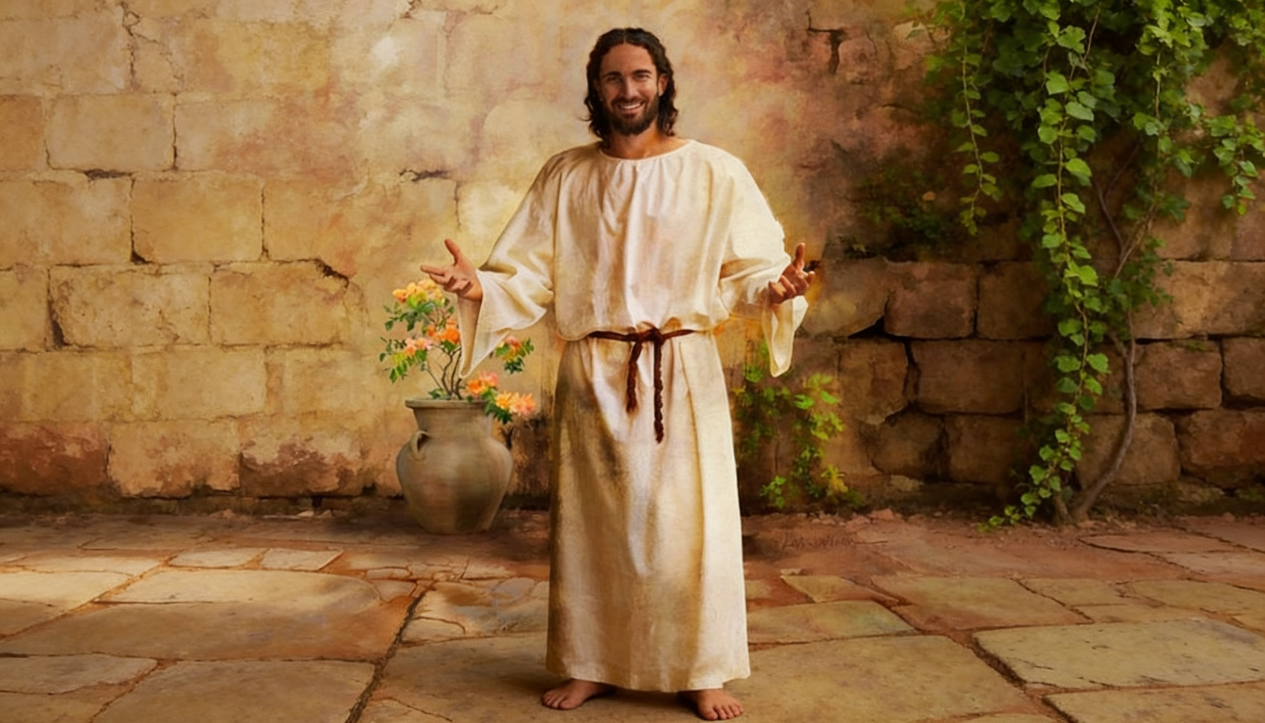
VĚŘA JEŽÍŠI
Vidění Elen G. Whiteové jak je popisuje Eearly writings na stranách 79-80

Slide 2
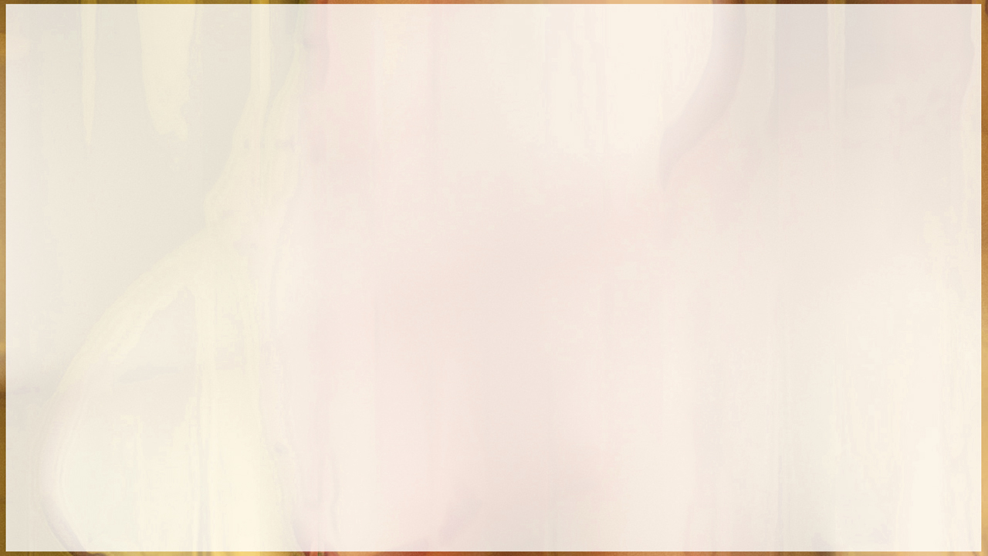
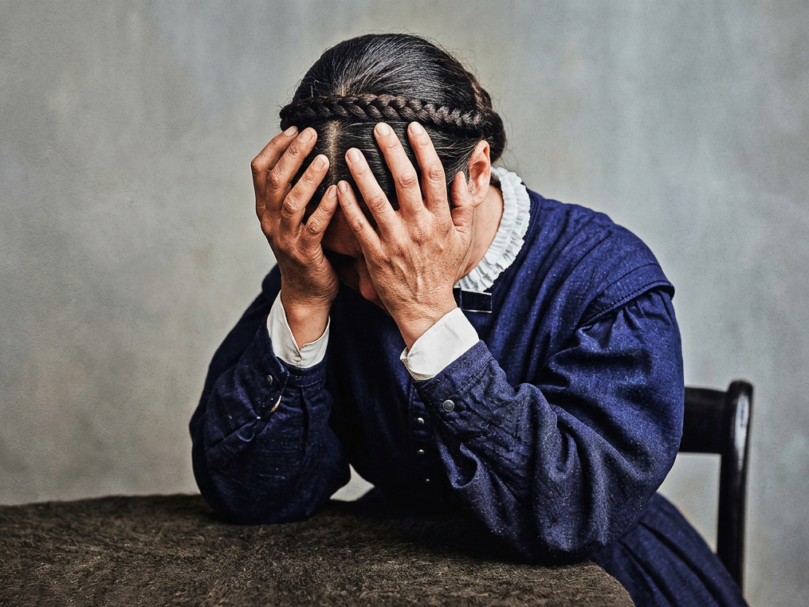
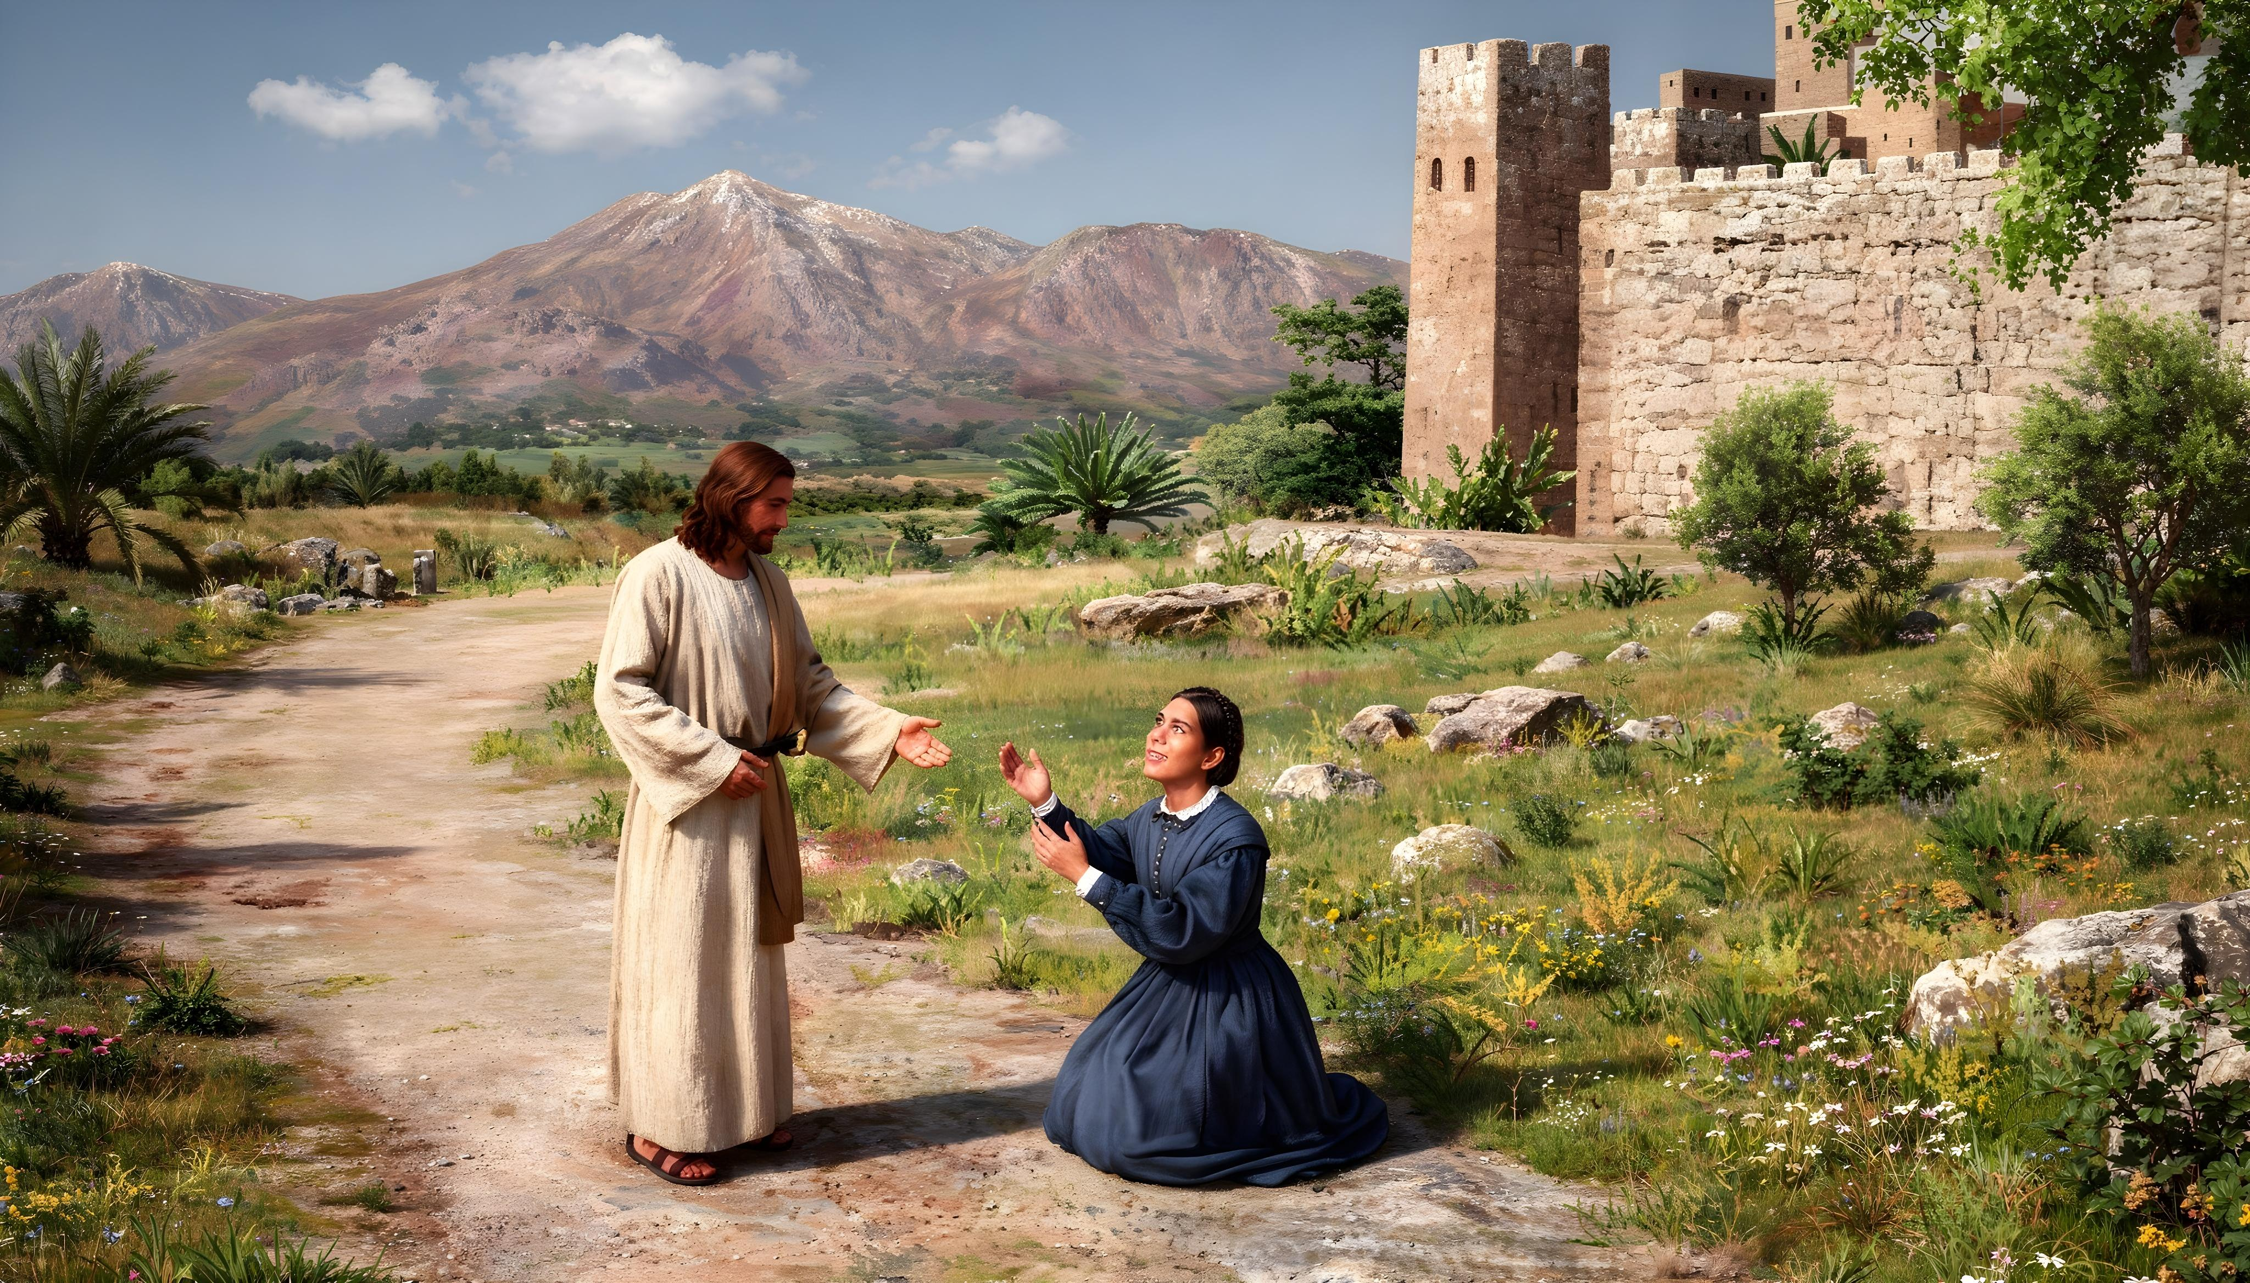
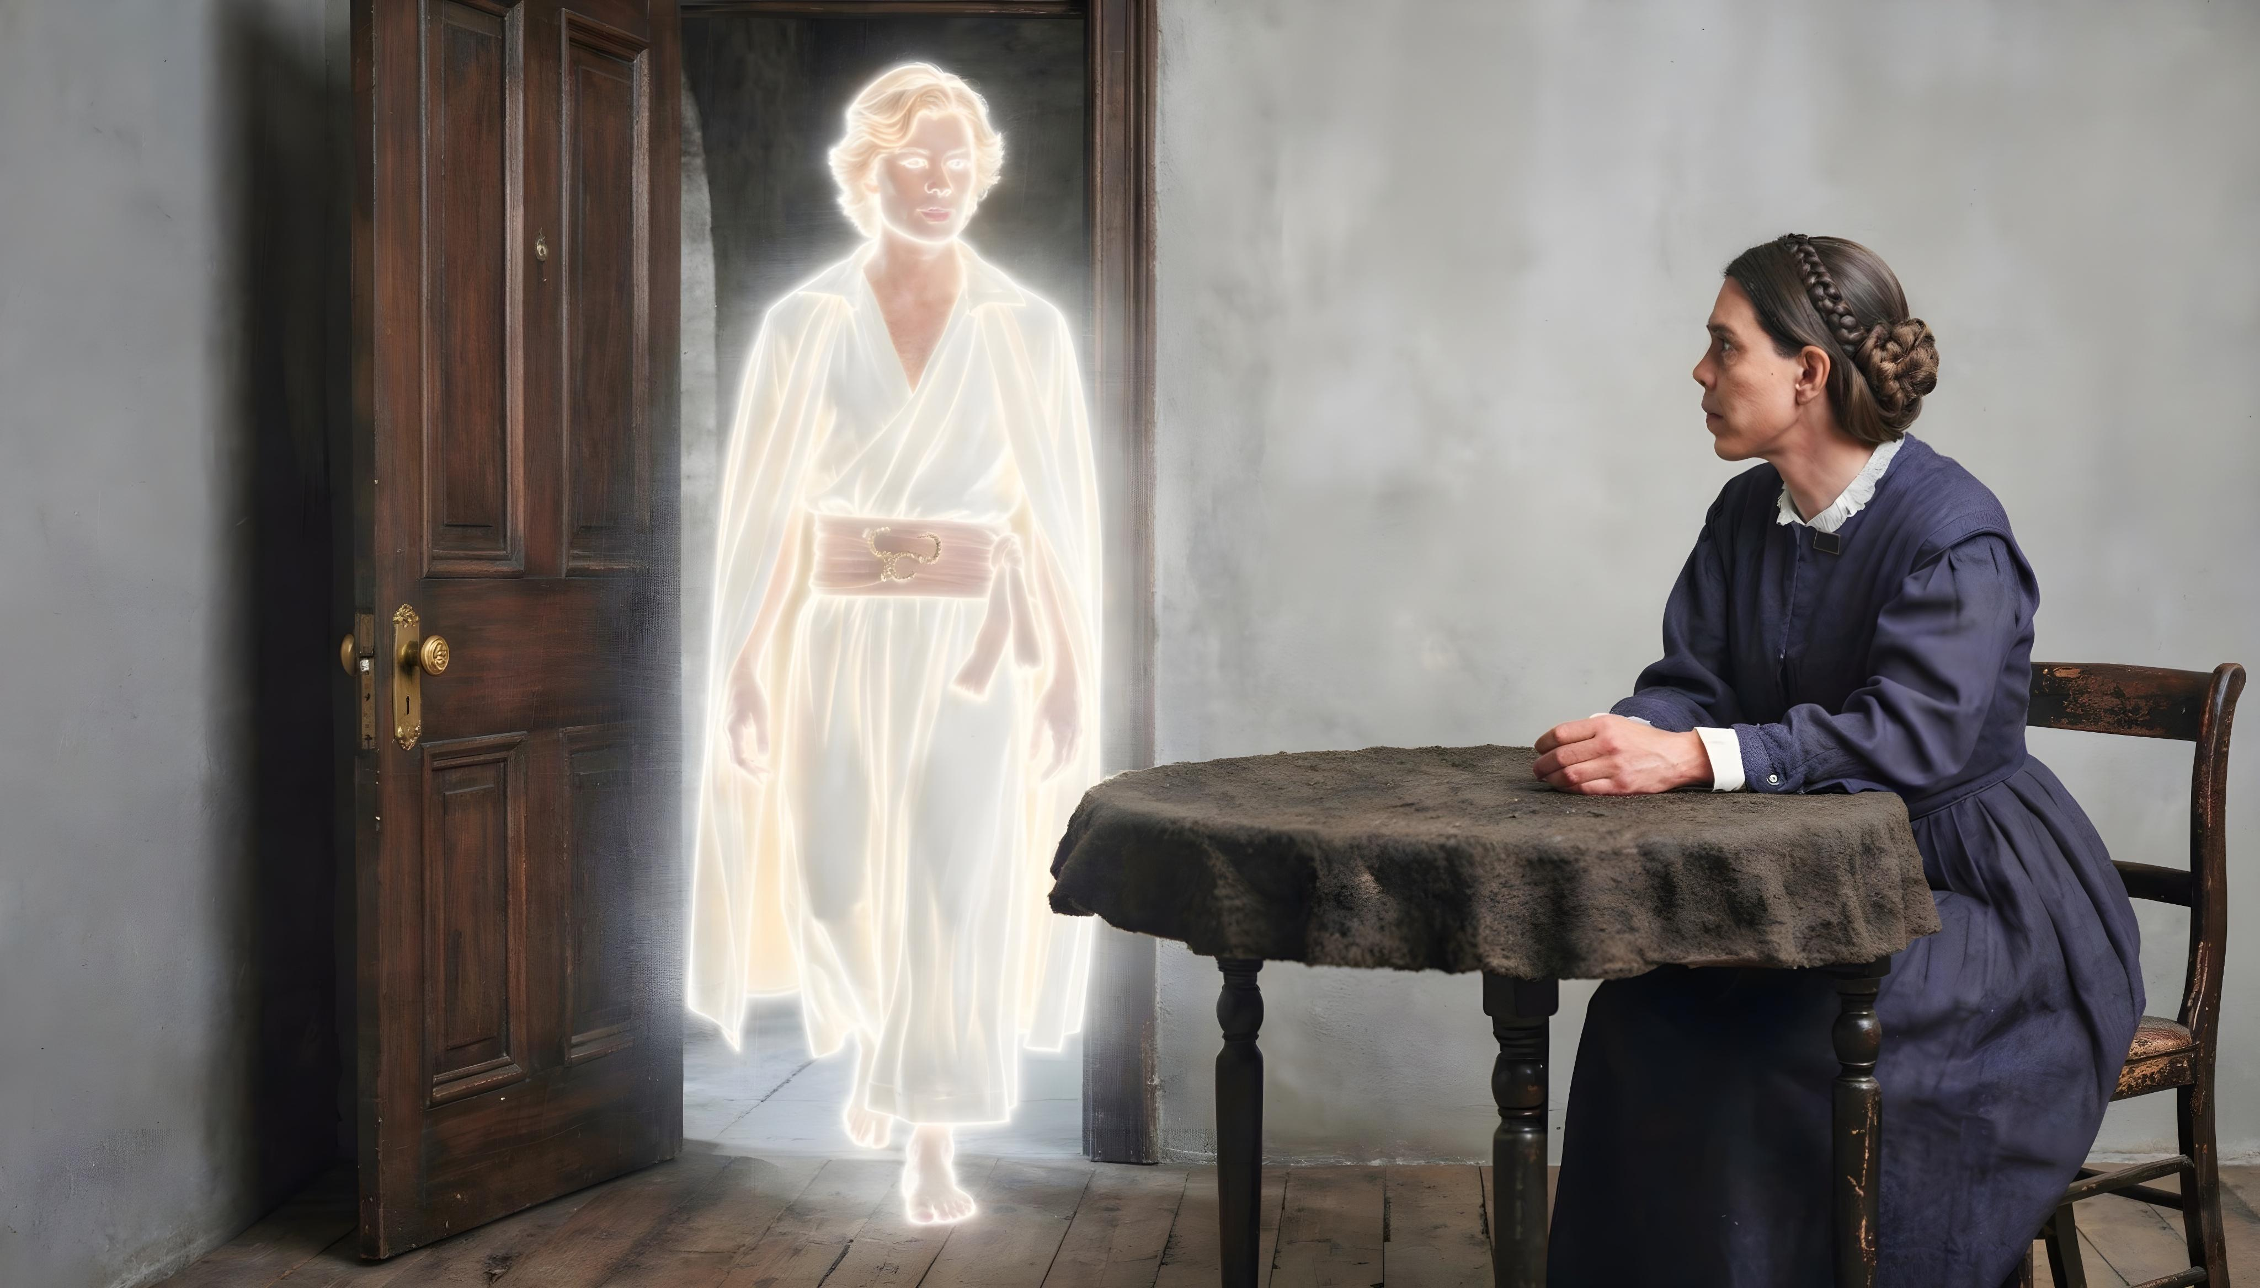
Viděla jsem se, jak sedím v hlubokém zoufalství a s tváří schovanou v dlaních přemýšlela:
Kdyby byl Ježíš na zemi, šla bych a padla k Jeho nohám a ukázala mu, jak moc trpím. Neodmítl by mě. Měl by nade mnou slitování a já bych ho navždy milovala a sloužila mu.
V tu chvíli se dveře otevřely a dovnitř vstoupila postava krásného vzhledu a postavení. Podívala se na mě soucitně a řekla: "Chceš vidět Ježíše? Je tady, a můžeš ho vidět, jestli chceš. Vezmi si, co máš, a následuj mě.“

Slide 3
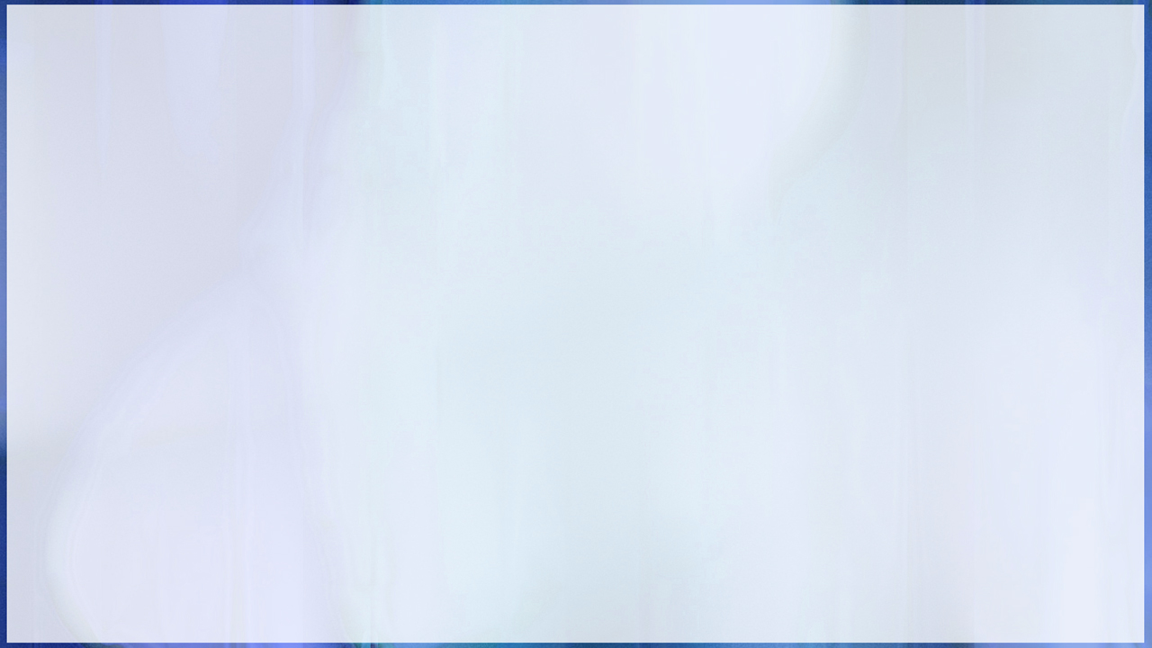
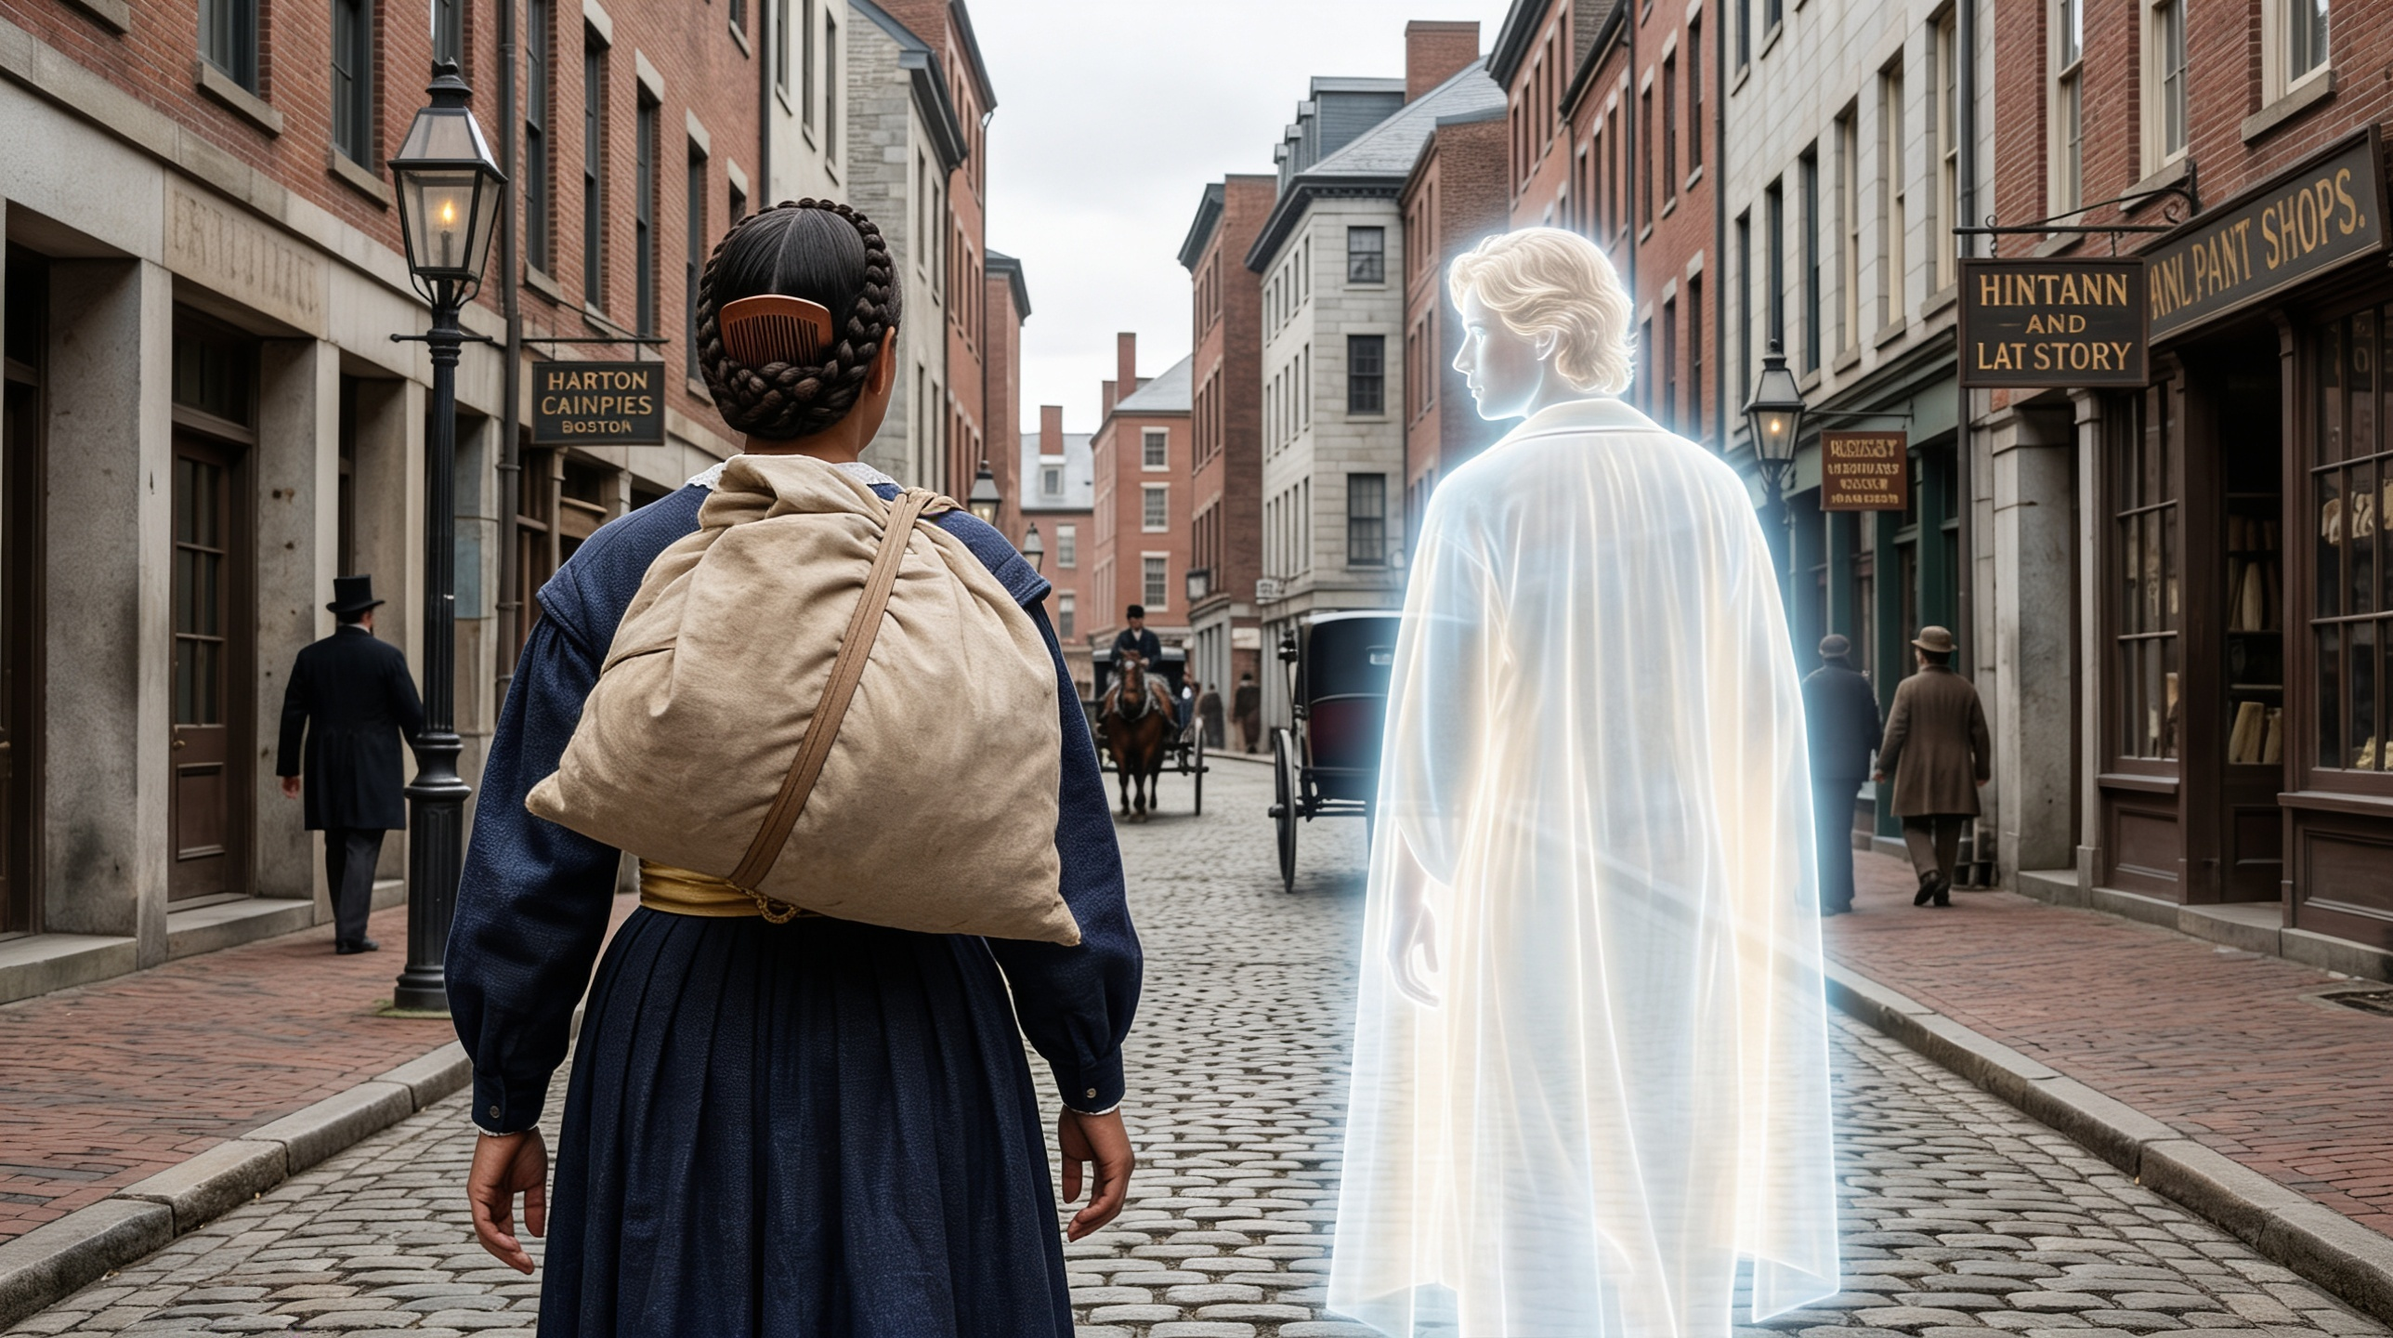
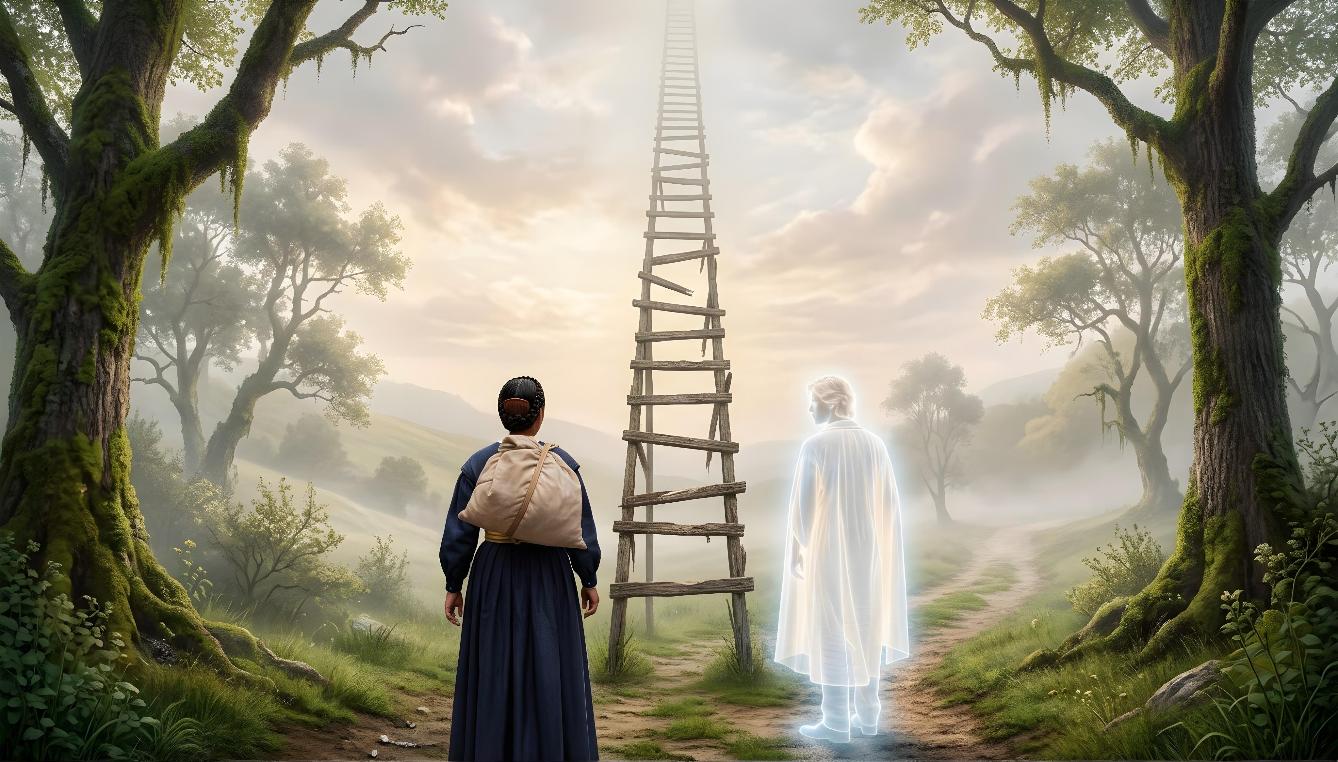
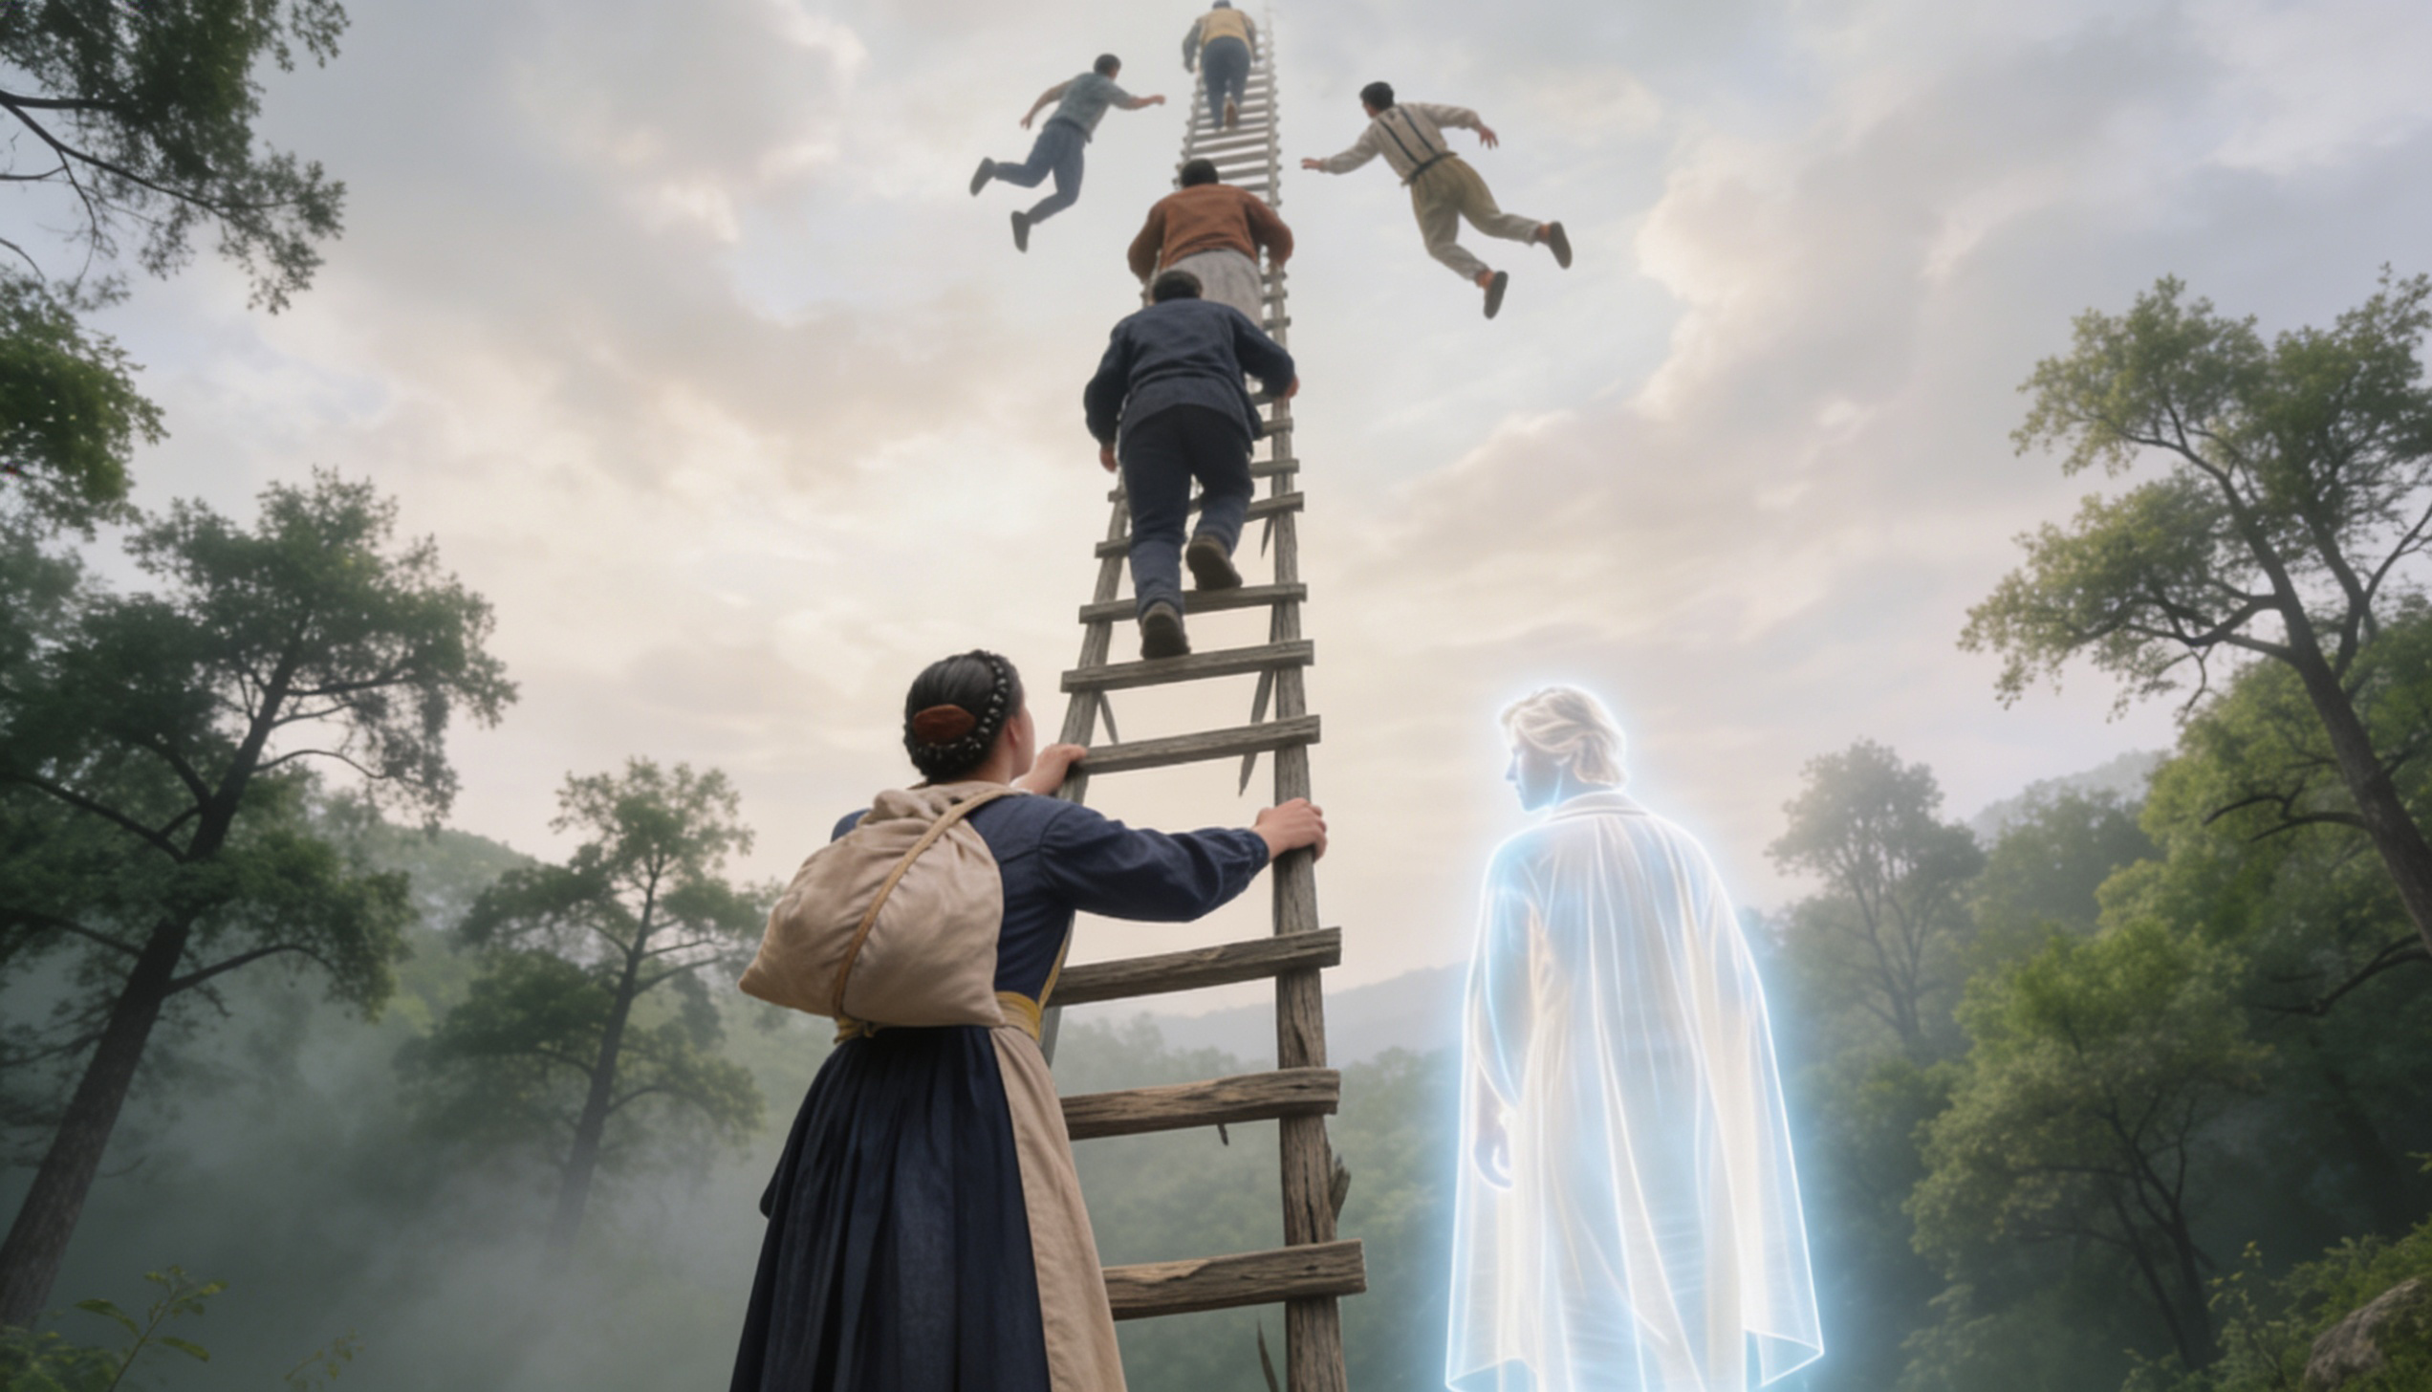
Vyslechla jsem tato slova s nevyslovitelnou radostí a vesele jsem shromáždila vše, co jsem měla, všechny drobnosti, kterých jsem si vážila, a následovala svého průvodce.
Vedl mě ke strmému a křehce vypadajícímu žebříku.
Když jsem začala stoupat po příčkách, průvodce mě varoval, abych měla oči vzhůru, jinak se mi zatočí hlava a spadnu. Mnozí další, kteří vystoupali po žebříku, spadli dříve, než dosáhli vrcholu.

Slide 4

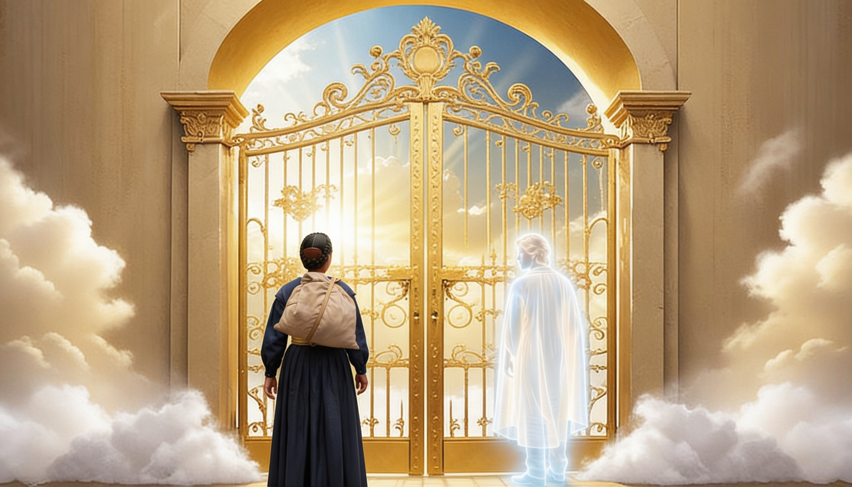
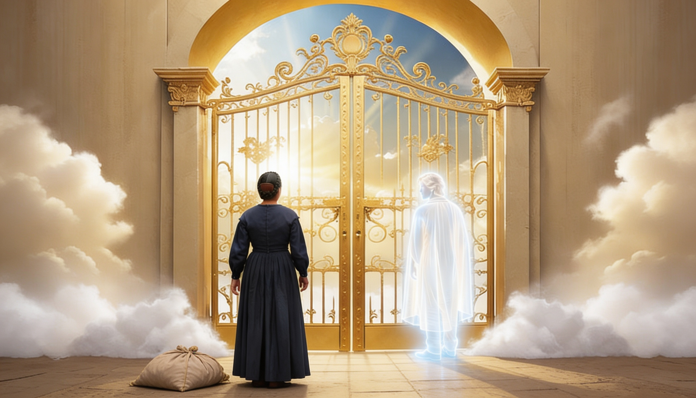
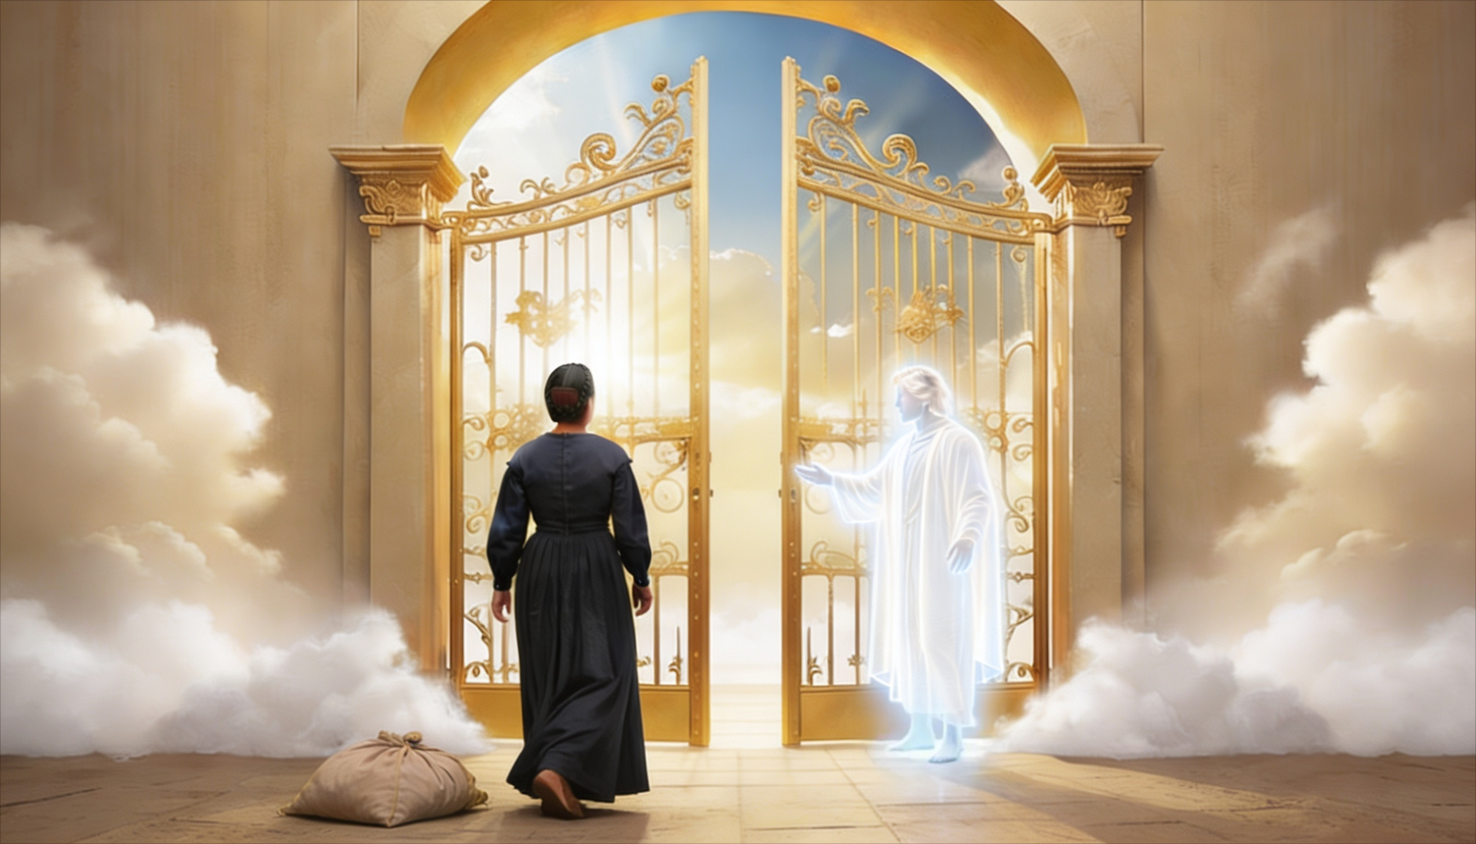
Nakonec jsem vstoupila na poslední příčku a zůstali jsme stát přede dveřmi.
Tam mi průvodce řekl, abych tam nechala vše, co jsem si přinesla. Všechno jsem s radostí odložila.
Potom průvodce otevřel dveře a řekl mi, ať vstoupím.

Slide 5

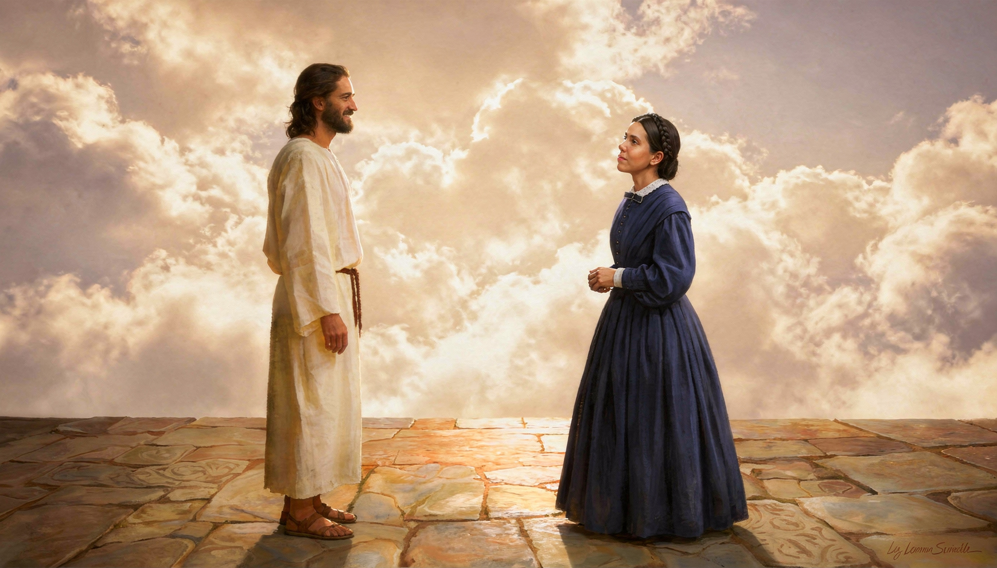
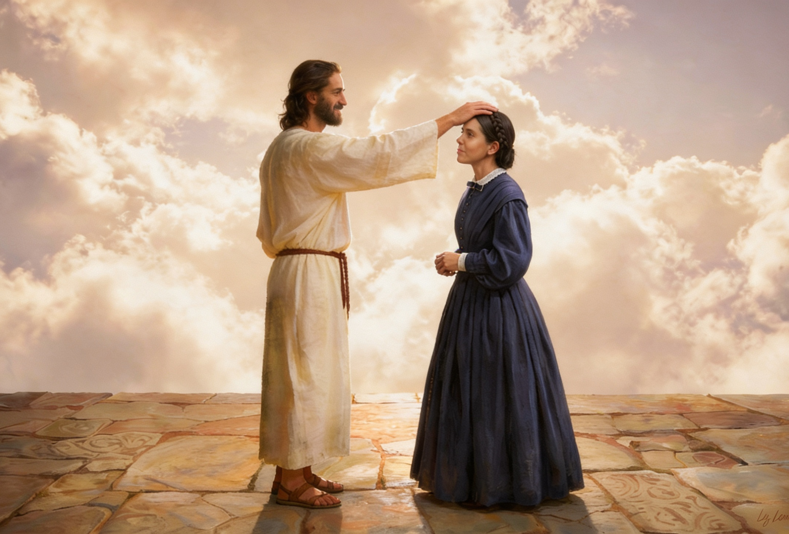
Za chvíli jsem stála před Ježíšem. Nebylo pochyb, neboť ta krásná postava, ten výraz laskavosti a majestátu, nemohl patřit nikomu jinému.
Když na mně utkvěl jeho pohled, hned jsem věděla, že rozumí všem proměnám mého života a všem mým intimním myšlenkám a emocím.
Snažila jsem se chránit před jeho pohledem, protože jsem mu nemohla odolat, ale on ke mně přišel s úsměvem, položil mi ruku na hlavu a řekl: "Neboj se."
Sladký zvuk jeho hlasu mi rozbušil srdce blažeností, kterou jsem do té doby nezažila.

Slide 6
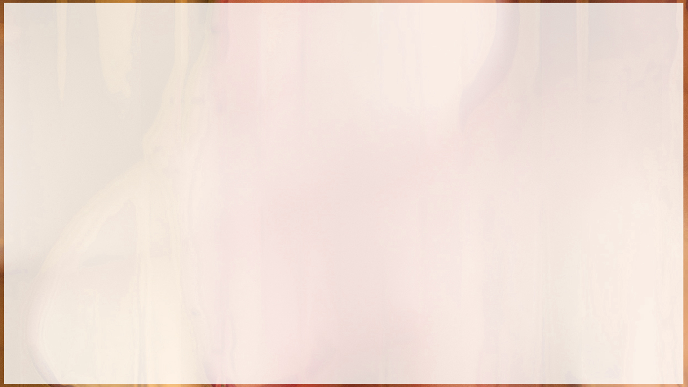
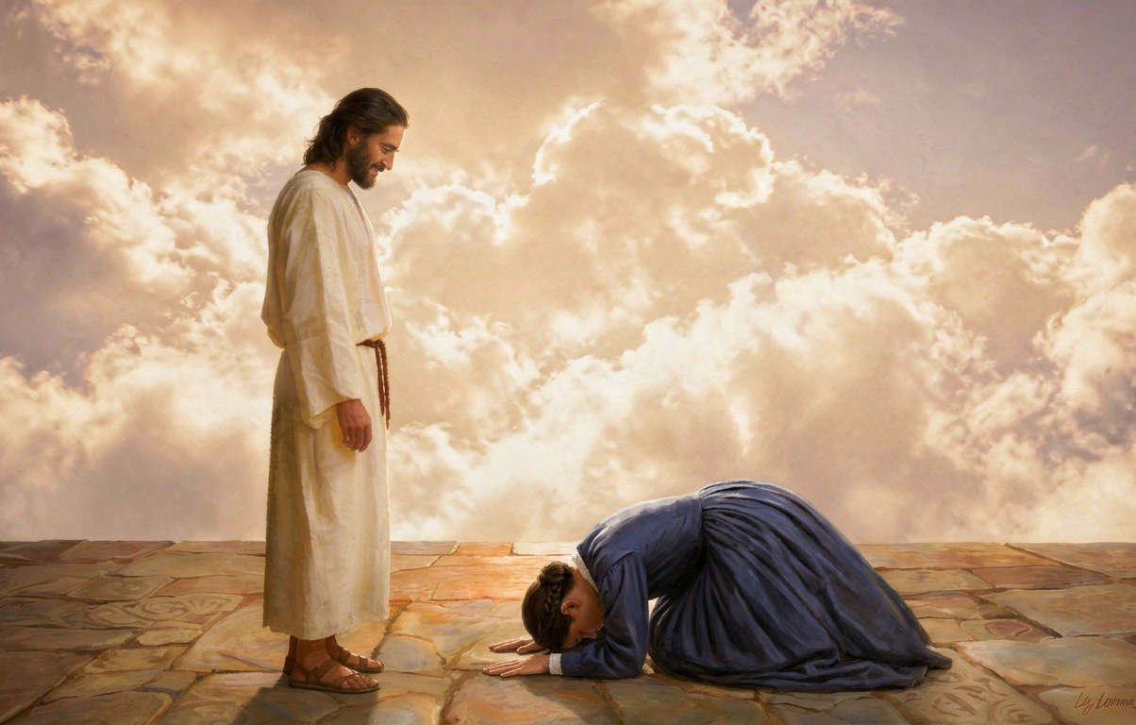
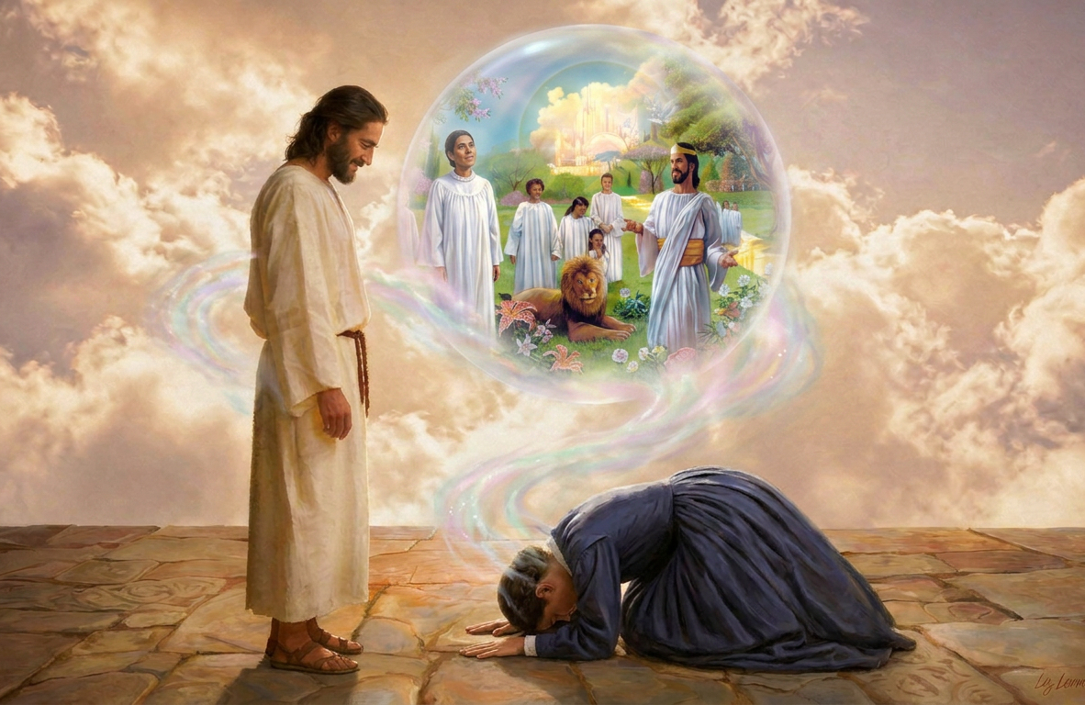
Byla jsem příliš šťastná na to, abych vyslovila jediné slovo, a tak jsem hluboce dojata padla k Jeho nohám.
Když jsem tam ležela, měla jsem před očima nádherné obrazy a zakusila pokoj a jistotu nebe

Slide 7
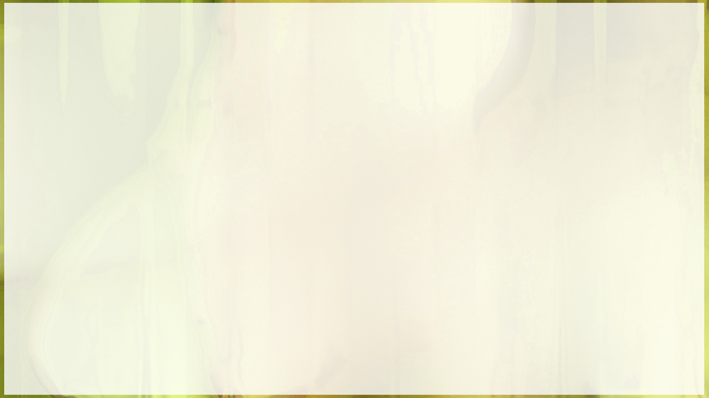
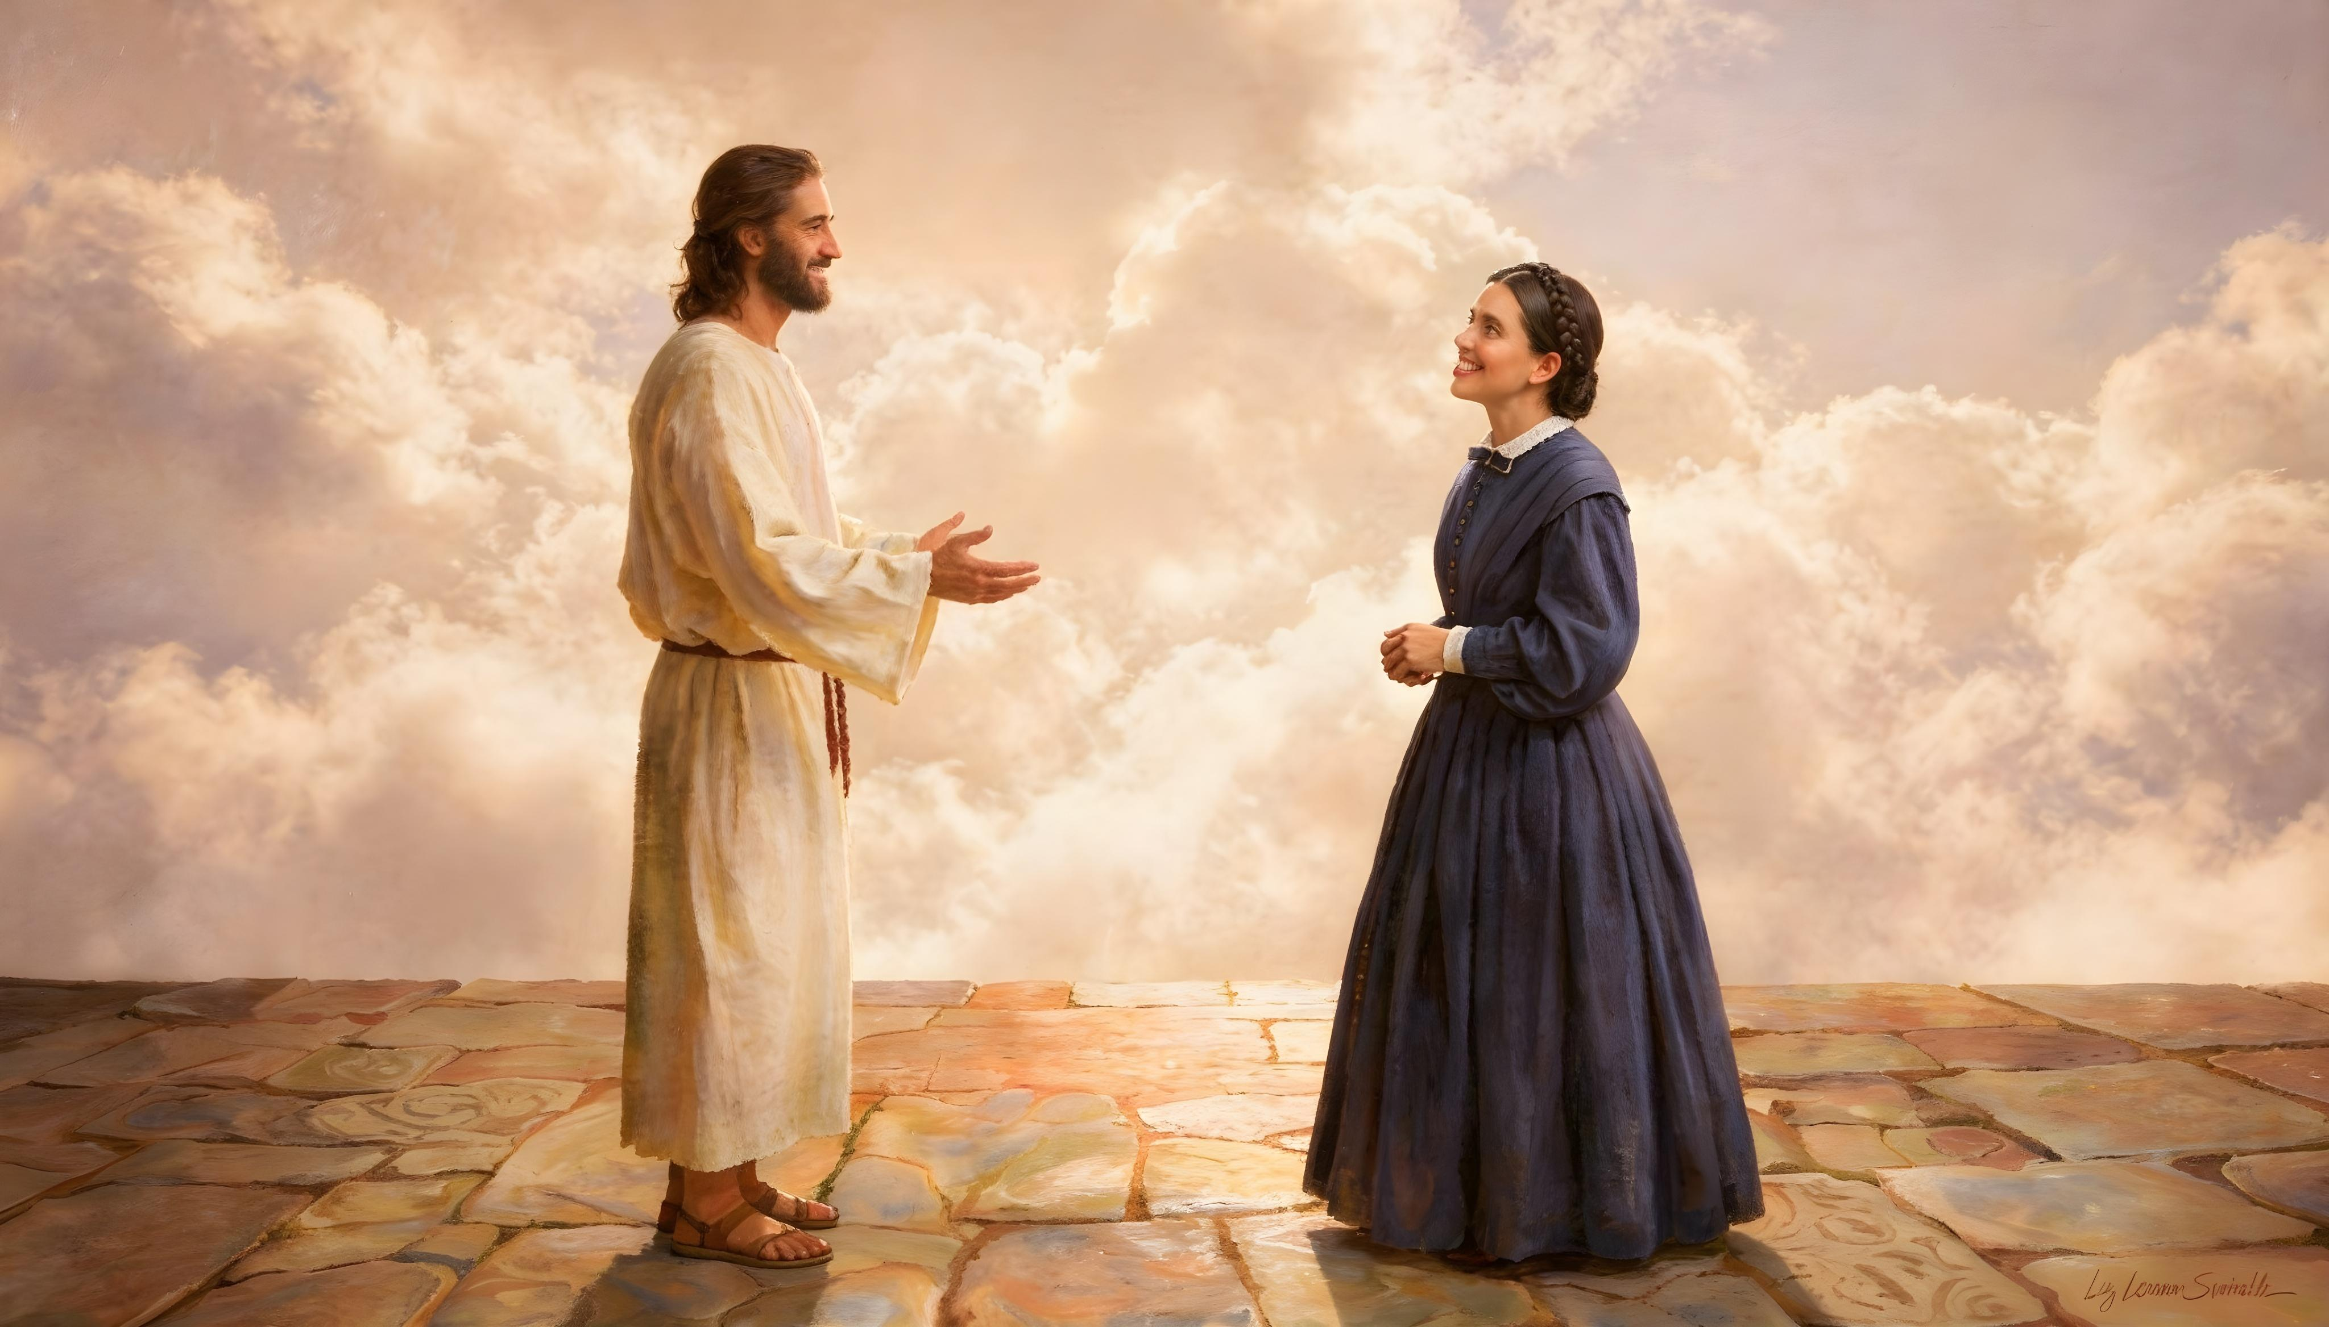
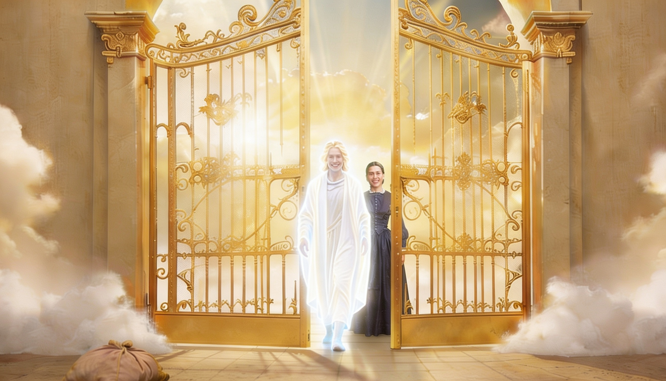
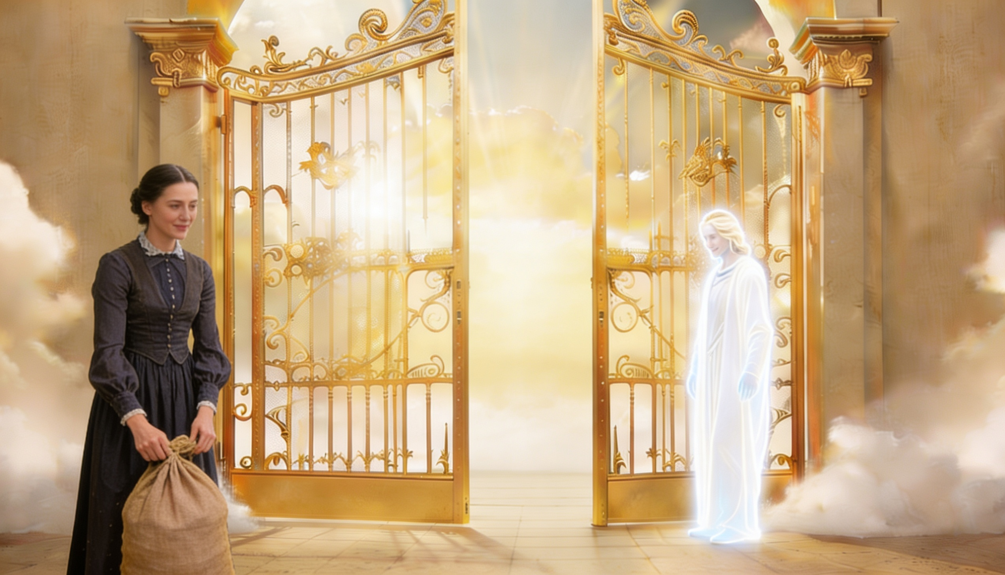
Nakonec, když jsem sebrala síly, jsem vstala. Láskyplné oči Ježíše se na mě stále dívaly a jeho úsměv naplnil mou duši radostí. Jeho přítomnost ve mně probudila svatou úctu a nevyslovitelnou lásku.
Průvodce pak otevřel dveře a oba jsme vyšli ven.
Nařídil mi, abych si vzala všechno, co jsem ponechala venku.

Slide 8
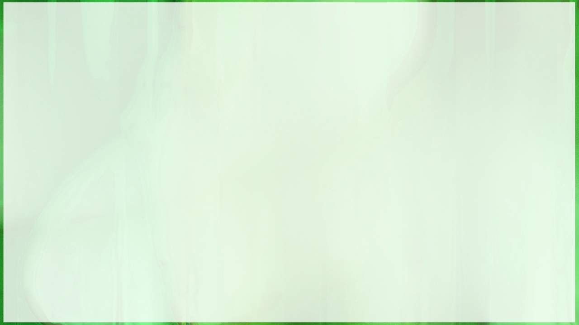
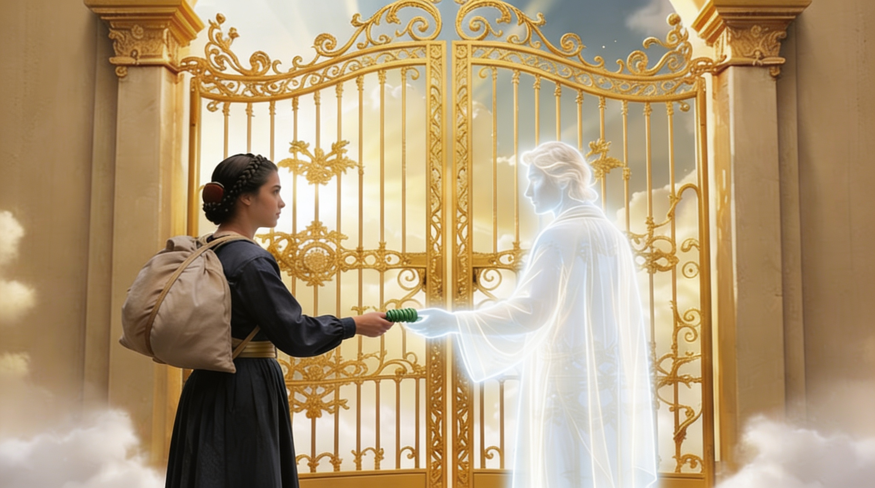
Nakonec mi dal pevně omotanou zelenou šňůru. Přikázal mi, abych ji nosila u srdce a když budu chtít vidět Ježíše, abych ji vytáhla z hrudi a rozmotala ji. Varoval mě, abych ji nenechávala smotanou příliš dlouho, aby se nezasukovala a nepřetrhla.

Slide 9
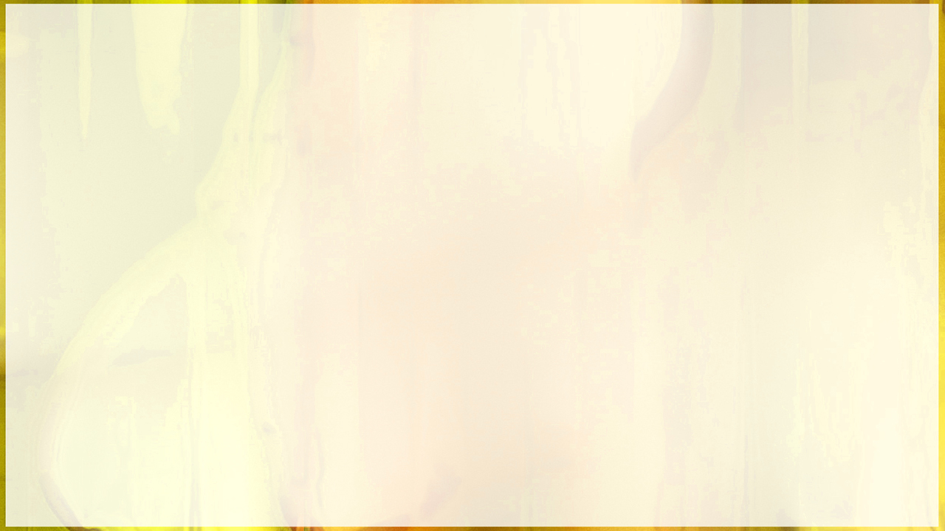
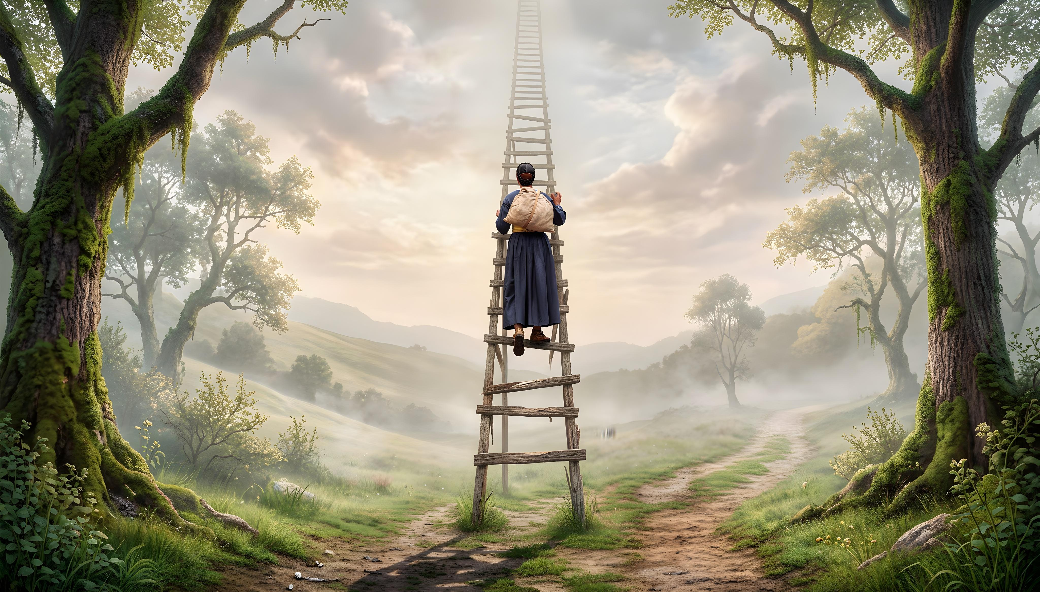
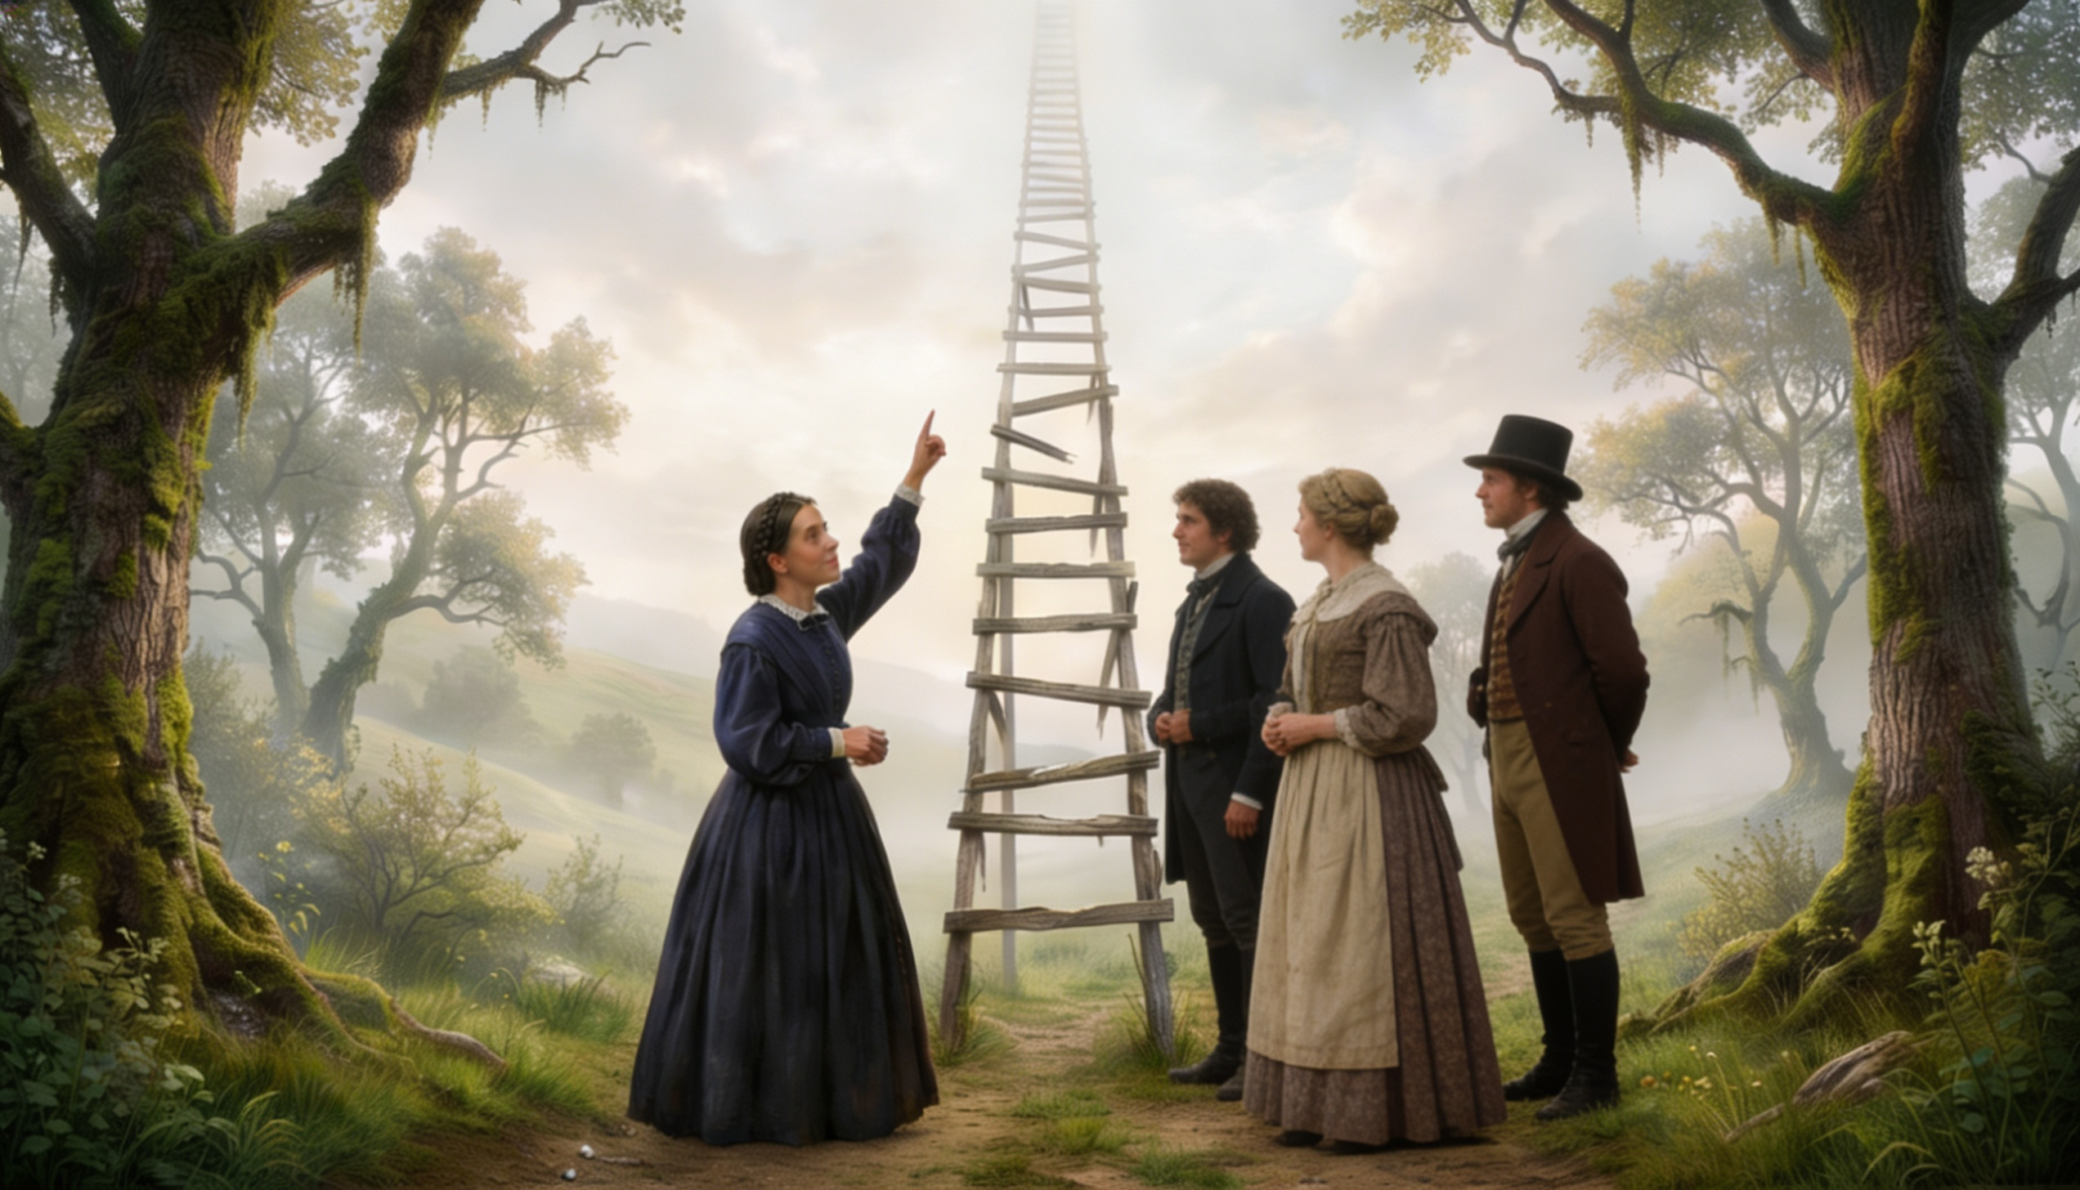
Přitiskla jsem šňůru k srdci a radostně sestoupila po úzkém žebříku, chválila Pána a ukazovala všem, koho jsem potkala, kde mohou najít Ježíše.
Tento sen mi dal naději.
Zelená šňůra byla pro mě symbolem víry a v mé duši se rozhořela krásná průzračnost důvěry v Boha.

